Slide 1
サバイバルゲーム
ルールブック
２０２１年 会員委員開発委員会

Slide 2

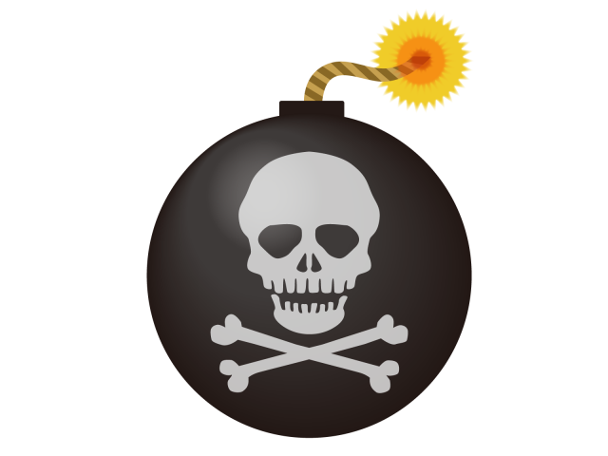

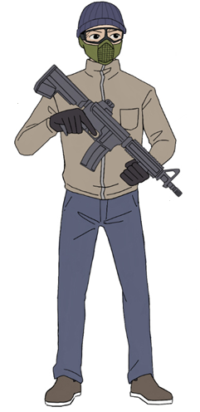

服装
☆帽子
・キャップ・ニット何でもＯＫです。
☆エアーガン
☆ゴーグル
☆マスク
☆肌が露出した服
☆ピチピチの薄い服
→痛いです
☆分厚すぎる服
→動きますの汗をかき
ます。
☆指が出てるグローブ
・現地でレンタルします。
準備しなくてＯＫです。
・現地でレンタルします。
準備しなくてＯＫです。
☆上着
・厚手の長袖の服
パーカー・トレーナー
ナイロンジャケット
作業着
・首が隠れる物
ストール・マフラー
※汗をかきますので、あまり
厚着にならないようにして
下さい。
☆グローブ
・皮製のものがオススメ！
・忘れた方は現地で軍手販売
しています。
☆ズボン
・厚手の長ズボン
ジーパン・ジャージ・
作業着・スウェット
※汗をかきますので、あまり
厚着にならないようにして
下さい。
☆靴
・運動靴
・スニーカー

Slide 3
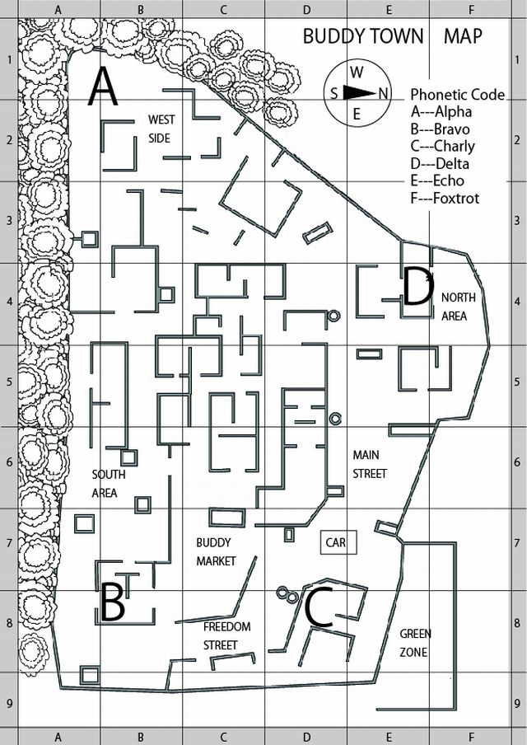

1.サバゲーフィールドについて
（１）サバゲーフィールド内には，拠点となり得るスペースが複数あります。
Ａ・Ｂ・Ｃ・Ｄ
今回は【拠点Ａ】【拠点Ｃ】 を使用します。
（２）サバゲーフィールドの出入り口は１か所しかありません。

Slide 4


２ スタッフの配置
拠点２
（１）各チームが拠点 とする場所にそれぞれスタッフ1名
※ 拠点のスタッフの役割：主として撃たれた数のカウント・クイズ
（２）管制塔 にスタッフ１名
※ 管制塔スタッフの役割；主としてタイムキーパー
管制塔
拠点１
管制塔

Slide 5
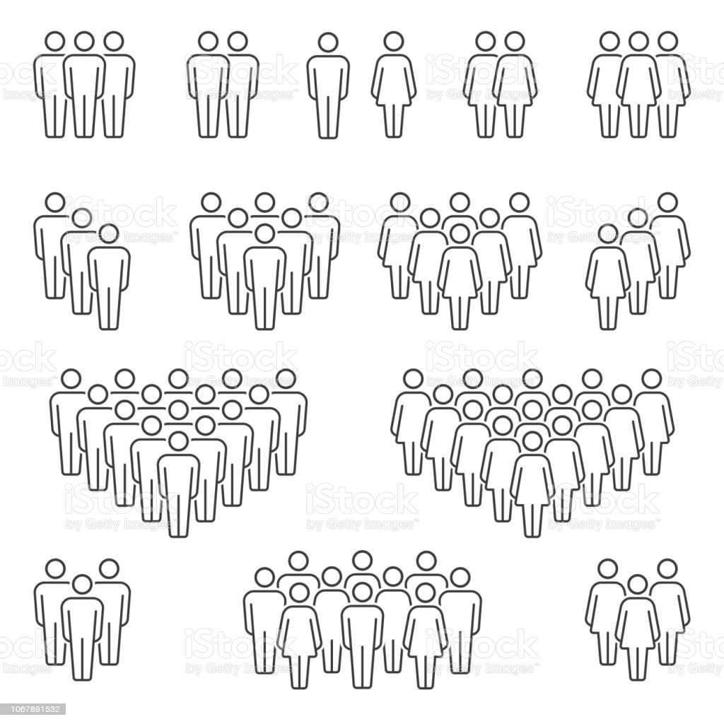
２ ゲームの流れ
拠点２
（１）２チーム各10名がサバゲーフィールドに入りそれぞれ各拠点に向かう。
（２）管制塔とスタッフが無線で連絡を取り合い，準備の完了を確認します。
（３）管制塔の合図でゲームを開始します。
（４）管制塔が残り時間を幾度かに分けて拡声器でコールします。
（５）管制塔からのゲーム終了の合図でゲームを終了します。
（６）発砲の仕方について，連射機能の利用を不可とします。
（７）各ゲーム、勝利チームには景品交換時に使えるダーツを１つ獲得できる。
（８）管制官に聞こえる、暴言を吐いた参加者は「撃たれた回数」をカウントする。
管制塔
拠点１

Slide 6

３ 前半戦ゲームルール
１
（１）２チーム対抗形式（紅白戦）とします。
（２）銃弾（味方に撃たれても）に当たった参加者は，周囲にわかるように，
その場で手を挙げて「撃たれました」と言い手を挙げながら自陣の拠点に
戻る。
←撃たれたポーズ
（３）自陣の拠点に戻った参加者は，スタッフに対し，撃たれた事を伝える。
（４）スタッフは「撃たれた回数」をカウントする。
（５）スタッフが出す座学関連の３択クイズに回答する。
（６）正解者は即復活できる
（７）不正解者は「撃たれた回数」をカウントする。
（８）不正解を出した参加者はすぐに次のクイズにチャレンジできる。
（９）各チームのうち「撃たれた回数」のより少ない方を勝利チームとします。
２

Slide 7
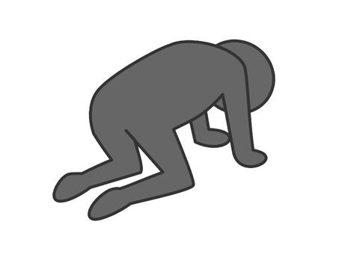

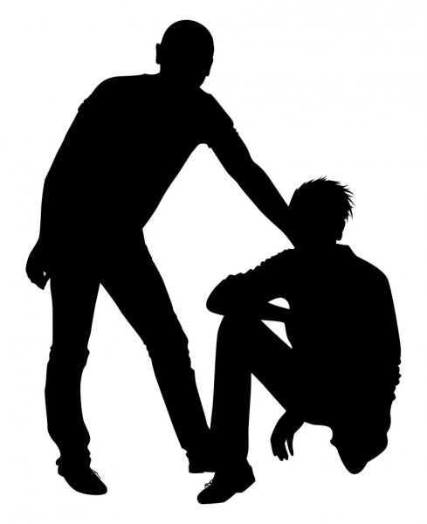
４ 後半戦ゲームルール
（１）旗を場所の中心に１本置く。
（２）各チームが取りに行き、各拠点に持ち帰れば勝利。ゲーム終了。
（３）撃たれたら、その場で撃たれたポーズをする。
←撃たれたポーズ
（４）撃たれたら、味方が手添えて10数えて貰えば復活。
←助ける方法
（５）試合時間は最大１５分。
管制塔

